Slide 1
DEPARTAMENTO DE CIENCIAS DE LA ENERGÍA Y MECÁNICA
CARRERA DE INGENIERÍA MECATRÓNICA
TRABAJO DE TITULACIÓN, PREVIO A LA OBTENCIÓN DEL TÍTULO DE INGENIÉRO MECATRÓNICO
TEMA: “DISEÑO Y CONSTRUCCIÓN DE UN ROBOT INTERACTIVO PARA EL TRATAMIENTO DE PERSONAS CON EL TRASTORNO DEL ESPECTRO AUTISTA (TEA)”
AUTOR: JÉSSICA ALEXANDRA RUBIO BENAVIDES
DIRECTOR: ING. DAVID LOZA
SANGOLQUÍ, septiembre 2016

Slide 2
PLANTAMIENTO DEL PROBLEMA
Avance de la tecnología y robótica en el país.
Aportaciones de proyectos e investigaciones que se han realizado en algunas universidades.
El desarrollo de la robótica en otros países se ha enfocado en el tratamiento de un grupo de trastornos del desarrollo cerebral denominado trastorno del espectro autista (TEA).
Actualmente en el Ecuador no existe un censo oficial sobre la población con TEA.
Las personas que tienen TEA se caracterizan primordialmente por el deterioro social de la creación de redes de comunicación, la resistencia al cambio y la situación restringida repetitiva de comportamientos.

Slide 3
ANTECEDENTES
Robots, sistema artificial usados para realizar diferentes tareas.
TEA, isotipo que representa la complejidad y misterio que envuelve este trastorno.
Robots terapéuticos no humanoides.
Robots terapéuticos humanoides.
ESPOCH, robot Willow
UPS Quito, proyecto Mael.
ESPEL, robot humanoide KLUK

Slide 4
OBJETIVOS
OBJETIVO GENERAL
Diseñar y construir un robot interactivo de dos grados de libertad para el tratamiento de personas con el espectro autista.

Slide 5
OBJETIVOS
OBJETIVOS ESPECIFICOS
Realizar un sistema mecánico para el movimiento de dos grados de libertad del robot interactivo de bajo costo y tecnología abierta.
Desarrollar una interfaz para el control del robot y monitoreo del paciente por parte del especialista.
Evaluar el tratamiento para personas con el espectro autista para la interacción con el robot y el especialista.

Slide 6
ALCANCE
Robot son debe poseer una apariencia similar al ser humano
Robot con visión artificial para interacción con paciente
Interfaz del robot para la interacción del paciente con juegos, colores, sonidos y movimientos.
Robot teleoperado por especialista, tendrá control de movimientos del robot y la interfaz del robot.
Impacto del desarrollo tecnológico en los tratamientos del TEA fuese mayor, contribuyendo en la investigación y el desarrollo de proyectos de la Universidad para la sociedad.

Slide 7
ESTADO DEL ARTE
TRASTORNO DEL ESPECTRO AUTISTA
ROBÓTICA
TELEOPERACIÓN
SISTEMA DE CÓDIGO ABIERTO
PROCESAMIENTO DE IMAGENES

Slide 8
TRASTORNO DEL ESPECTRO AUTISTA
1911
1943
1944
1981
Eugen Bleuler
Autismo = “encerrado en uno mismo”
Leo Kenner
“Alteraciones autísticas del contacto afectivo”
Hans Asperger
“Psicopatía autística en la infancia”
Lorna Wing
“El sindrome de Asperger, Una cuenta clínica”
Término “espectro autista”

Slide 9
TRASTORNO DEL ESPECTRO AUTISTA
1980
1987
1994
2000
2013
Autismo por primera vez como entidad separada en el DSM-III
DSM-III-R
Categoría de Trastornos Generalizados del Desarrollo no Especificados (TGD-NOS)
DSM-IV
Incluye el Trastorno de Asperger en los TGD-NOS
DSM-IV-R
Con la denominación Trastornos Generalizados del Desarrollo (TGD), se incluye varias categorias.
DSM-V
Una sola categoría, Trastorno del Espectro Autista (TEA).

Slide 10
Niveles de severidad del TEA
Nivel de severidad | Comunicación social | Intereses restringidos y conducta repetitiva
Nivel 3: requiere un apoyo muy substancial | Déficits severos en habilidades de comunicación social verbal y no verbal que causan alteraciones severas en el funcionamiento, inicia muy pocas interacciones y responde mínimamente a los intentos de relación de otros. | La inflexibilidad del comportamiento, la extrema dificultad afrontando cambios u otros comportamientos restringidos/repetitivos. Gran malestar o dificultad al cambiar el foco de interés o la conducta.
Nivel 2: requiere un apoyo substancial | Déficits marcados en habilidades de comunicación social verbal y no verbal; los déficit sociales son aparentes incluso con apoyos; inician un número limitado de interacciones sociales; y responden de manera atípica o reducida a los intentos de relación de otros. | El comportamiento inflexible, las dificultades para afrontar el cambio, u otras conductas restringidas/repetitivas, aparecen con la frecuencia suficiente como para ser obvios a un observador no entrenado e interfieren con el funcionamiento en una variedad de contextos.
Nivel 1: requiere apoyo | Sin apoyos, las dificultades de comunicación social causan alteraciones evidentes. Muestra dificultades iniciando interacciones sociales y ofrece ejemplos claros de respuestas atípicas o fallidas a las aperturas sociales de otros. | La inflexibilidad del comportamiento causa una interferencia significativa en el funcionamiento en uno o más contextos. Los problemas de organización y planificación obstaculizan la independencia.

Slide 11
CLASIFICACIÓN DEL TEA
TEA
Trastorno Autista
Se manifiesta antes de los tres años y se caracteriza por una alteración en las interacciones sociales, la comunicación y el juego imaginativo, además de presentar un patrón repetitivo y restringido de comportamientos, intereses y actividades.
Síndrome de Asperger
Se caracteriza por una alteración en las interacciones sociales y la presencia de actividades e intereses restringidos. Egocentrismo y graves problemas para poder expresar sus sentimientos y emociones, muestran conductas repetitivas y un gran apego a objetos y personas.
Trastorno generalizado del desarrollo
“Autismo atípico”, cuando no se cumplen con ninguno de los criterios para un diagnóstico específico, pero hay una alteración severa y generalizada en algunas de las áreas o comportamientos que se caracterizan los distintos tipos de autismo.
Trastorno desintegrativo infantil
Es un raro trastorno caracterizado por un desarrollo normal, seguido posteriormente por una regresión que ocurre entre los tres y diez años de edad, lo cual provoca una pérdida significativa de las destrezas.

Slide 12
ROBÓTICA
La robótica es una ciencia que ha tenido un vertiginoso desarrollo a partir de sus inicios en la década de los 60s.
La evolución de este campo ha permitido la creación de sistemas artificiales que sean capaces de ejecutar tareas usualmente realizadas por el hombre.
En los últimos años ha habido un aumento de interés en algunas ramas de la robótica enfocada en la interacción con seres humanos, como son los robots enfocados en el área social y medicinal.
Híbridos
Zoomórficos
Poliarticulado
Androides
Móviles

Slide 13
ROBOTS SOCIALES
Avance de la tecnología y robótica en el país.
Aportaciones de proyectos e investigaciones que se han realizado en algunas universidades.
El desarrollo de la robótica en otros países se ha enfocado en el tratamiento de un grupo de trastornos del desarrollo cerebral denominado trastorno del espectro autista (TEA).
Actualmente en el Ecuador no existe un censo oficial sobre la población con TEA.
Las personas que tienen TEA se caracterizan primordialmente por el deterioro social de la creación de redes de comunicación, la resistencia al cambio y la situación restringida repetitiva de comportamientos.

Slide 14
TELEOPERACIÓN
La teleoperación en si es un proceso donde el operador enfrenta una tarea remota en algún ambiente distante que sea peligroso o inaccesible como el espacio, bajo el agua, plantas nucleares o donde exista algún impedimento para estar físicamente presente. Los sistemas teleoperados extienden las capacidades del operador para trabajar en un lugar remoto.
Control supervisado
Control distribuido
Control directo

Slide 15
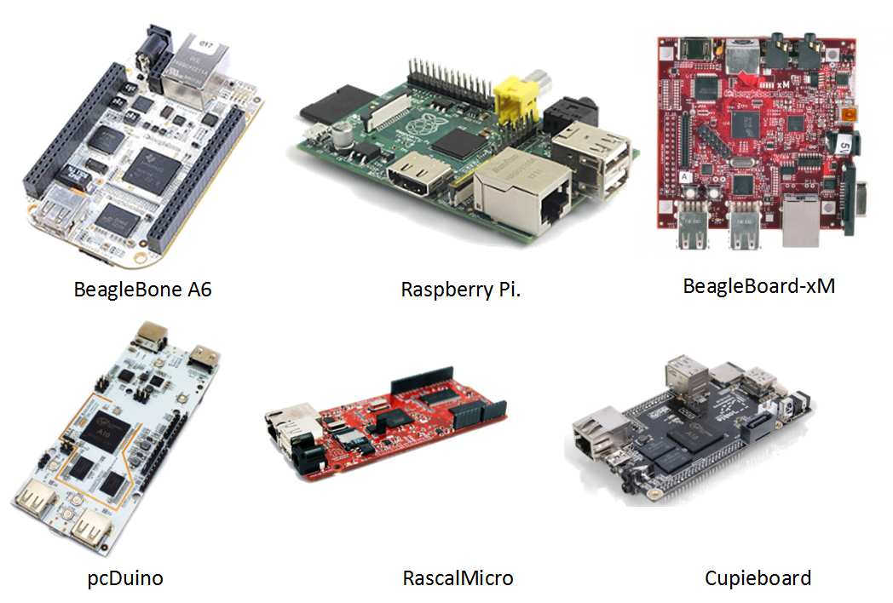
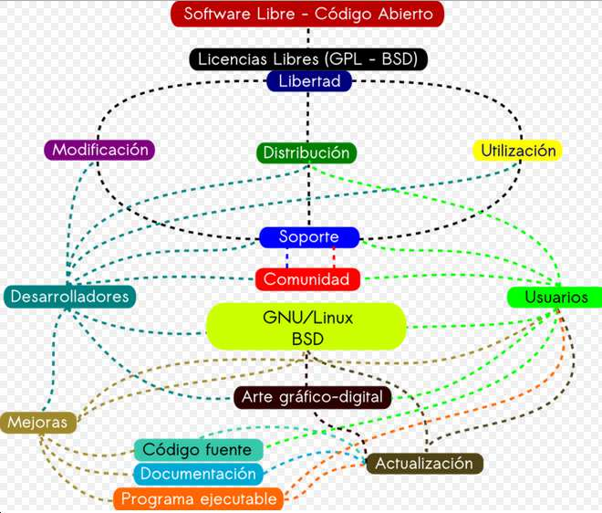
SISTEMA DE CÓDIGO ABIERTO

Slide 16
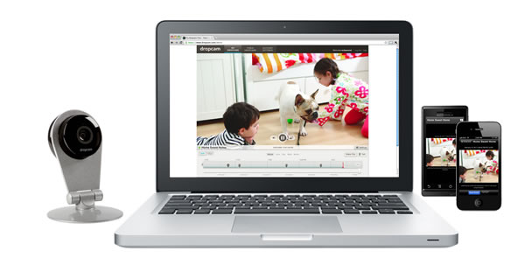
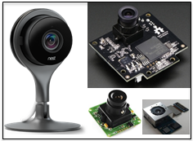
PROCESAMIENTO DE IMAGENES
Accesibilidad a varios dispositivos que tienen la capacidad de procesar imágenes de video
Con el mejoramiento de los procesadores y la capacidad de memoria se han incorporados en sistemas embebidos con dimensiones reducidas.

Slide 17
DISEÑO DEL SISTEMA
METODOLOGÍA DE DISEÑO
AREA DE POBLACIÓN DE APLICACIÓN
ESPECIFICACIONES DEL SISTEMA
QFD
Selección de concepto de diseño
Concepto de diseño

Slide 18
METODOLOGÍA DE DISEÑO
Para este proyecto nos regiremos al proceso genérico de desarrollo.
Existen variantes en el proceso genérico del desarrollo del proyecto pero con las especificaciones establecidas en el alcance del presente proyecto se puede determinar que el tipo de proceso es el de producto personalizado. Al ser un ¨proyecto nuevo con ligeras variaciones de configuraciones ya existentes se le considera un producto personalizado”

Slide 19
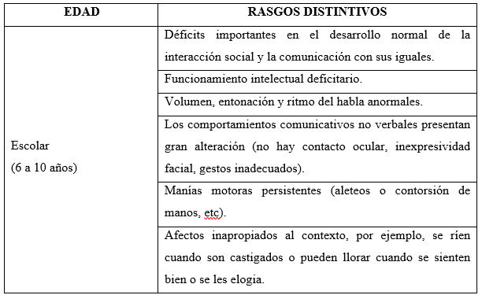
ÁREA DE POBLACIÓN DE APLICACIÓN
Se enfocó a los trastornos de Asperger y autismo leve, para el trabajo de las funciones y aplicaciones del robot interactivo.

Slide 20
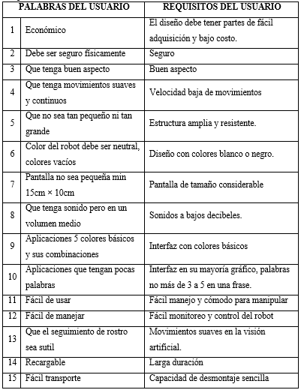
ESPECIFICACIONES DEL SISTEMA
Requerimientos del usuario

Slide 21
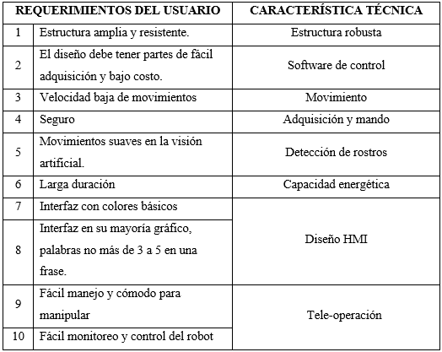
ESPECIFICACIONES DEL SISTEMA
Características Técnicas del Robot Interactivo

Slide 22
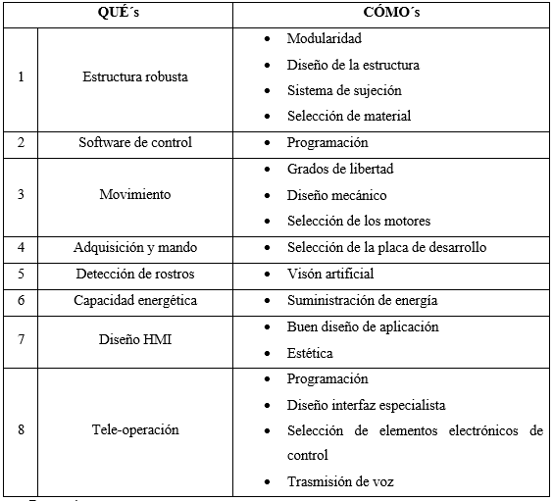
ESPECIFICACIONES DEL SISTEMA
Alternativas de solución para el robot interactivo

Slide 23
CASA DE LA CALIDAD (QFD)

Slide 24
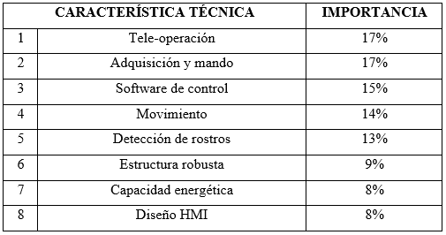
QFD
Resultados de matriz QFD

Slide 25
QFD
Determinación de las especificaciones
Control: Software libre
Pacientes relacionados con: Asperger y autismo leve
Grados de libertad: mínimo 2
Arquitectura modular
Tele-operado
Transmisión de voz a tiempo real
Diseño estético con blanco/negro
Aplicación de tratamiento con diseño minimalista

Slide 26
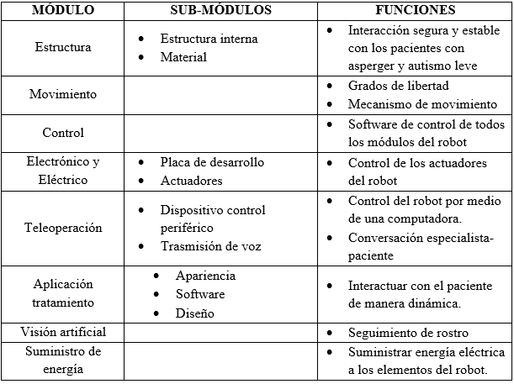
ARQUITECTURA MODULAR

Slide 27
SELECCIÓN DE CONCEPTO DE DISEÑO
El proceso de selección del concepto de cada uno de las características técnicas se procede a utilizar el método ordinal corregido de criterio ponderado.
Se requiere estandarizar los criterios a valorar para cada característica técnica. Se va a realizar tablas de ponderación, los valores comprendidos entre 0 y 1. Si el valor es 1 significa que el criterio de la fila es más relevante que el criterio de la columna, caso contrario, si el valor es 0 significa que el criterio de la columna es más importante que el correspondiente a la fila.

Slide 28
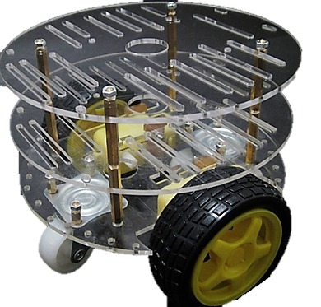
MÓDULO ESTRUCTURA
Sub-módulo estructura interna
Criterios de evaluación
Modular
Conclusión en la selección de estructura interna
Estructura
solida

Slide 29
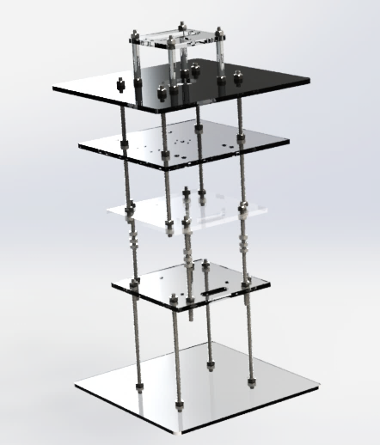
MÓDULO ESTRUCTURA
Sub-módulo estructura interna
Diseño en un software CAD
La estructura interna mediante placas de acrílico con los niveles necesarios para la distribución de los elementos mecánicos, electrónicos y eléctricos
Para el análisis se realiza una simulación en un software CAE

Slide 30
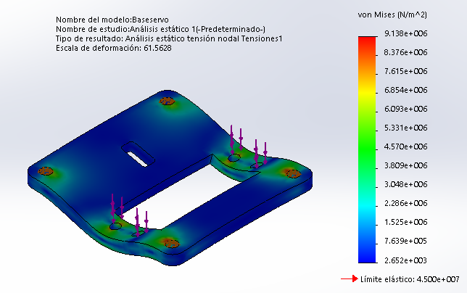
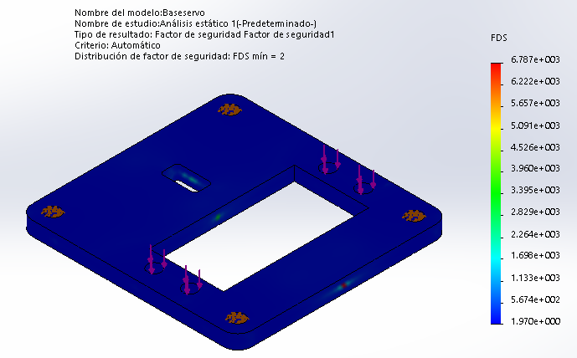
MÓDULO ESTRUCTURA
Sub-módulo estructura interna
Esfuerzo de Von Mises Factor de seguridad
Placa Baseservo

Slide 31
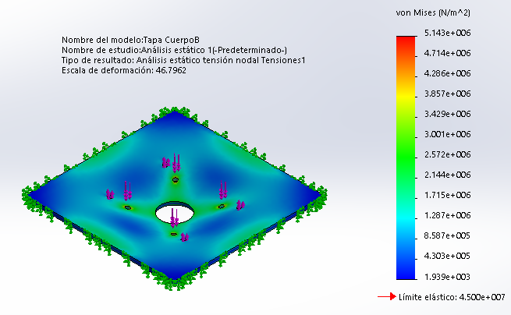
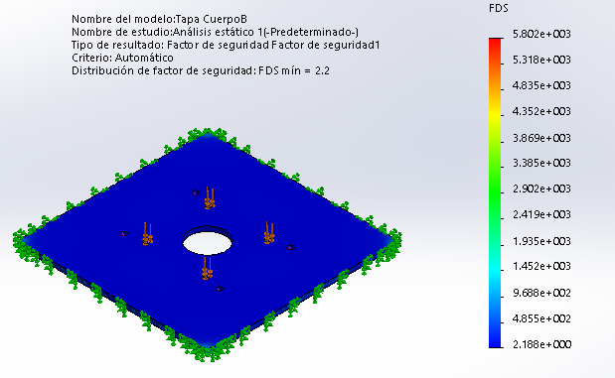
MÓDULO ESTRUCTURA
Sub-módulo estructura interna
Esfuerzo de Von Mises Factor de seguridad
Placa Tapa CuerpoB

Slide 32
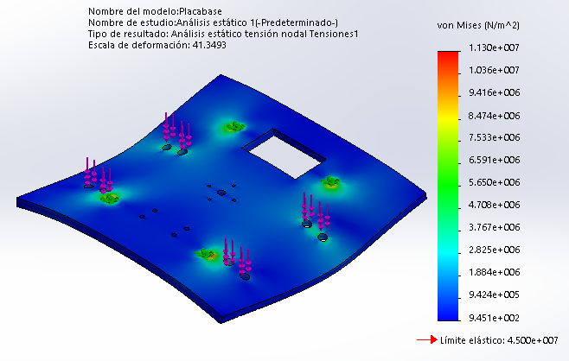
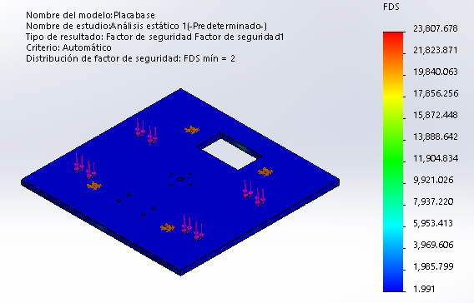
MÓDULO ESTRUCTURA
Sub-módulo estructura interna
Esfuerzo de Von Mises Factor de seguridad
Placa Placabase

Slide 33
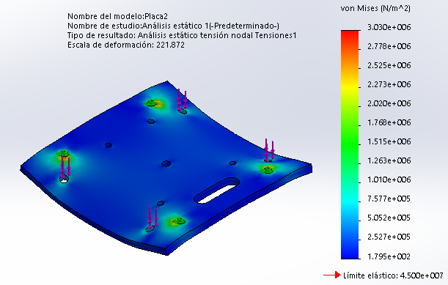
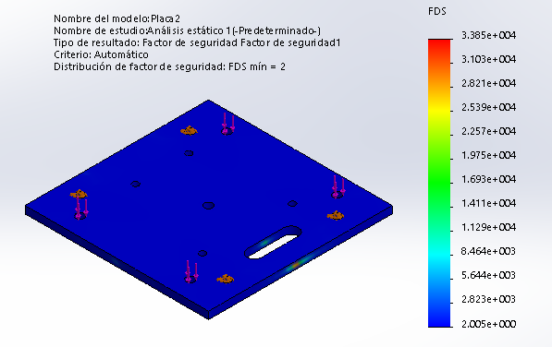
MÓDULO ESTRUCTURA
Sub-módulo estructura interna
Esfuerzo de Von Mises Factor de seguridad
Placa Placa2

Slide 34
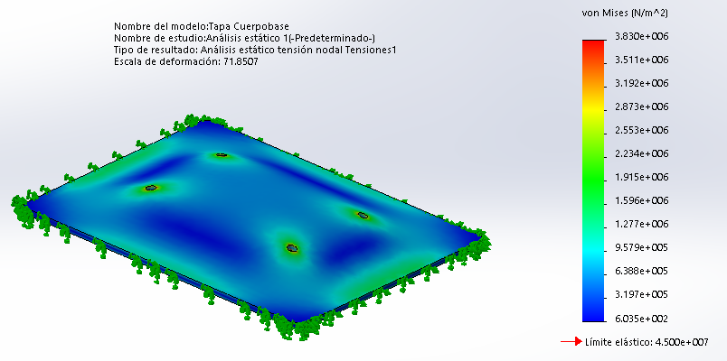
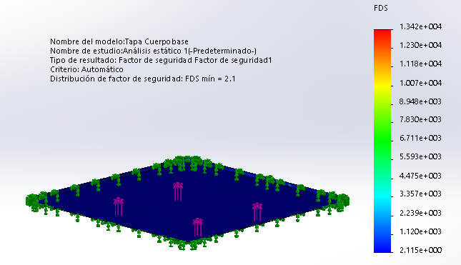
MÓDULO ESTRUCTURA
Sub-módulo estructura interna
Esfuerzo de Von Mises Factor de seguridad
Placa Tapa Cuerpobase

Slide 35
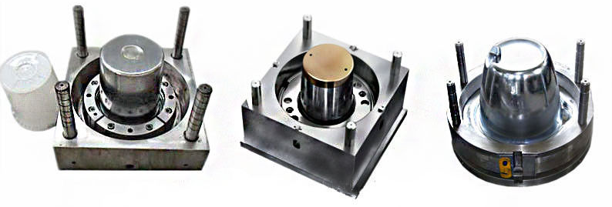
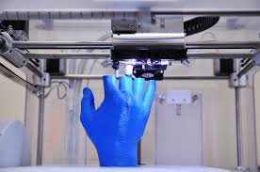
MÓDULO ESTRUCTURA
Sub-módulo estructura externa Criterios de evaluación
Moldeo por inyección de plástico
Conclusión en la selección de estructura externa
Impresión 3D

Slide 36
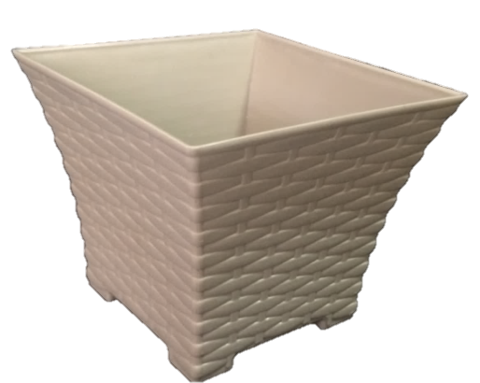
MÓDULO ESTRUCTURA
Sub-módulo estructura externa
Concepto con estructura externa a inyección de plástico
Alternativa viable por las propiedades físico-mecánicas, no deja de ser un proceso de fabricación altamente costoso para el desarrollo de un solo robot interactivo.
Pieza comercial que sea realizada por inyección de plástico PE

Slide 37
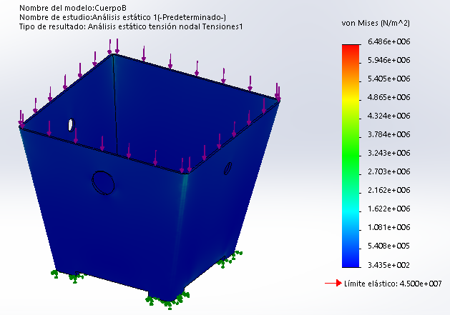
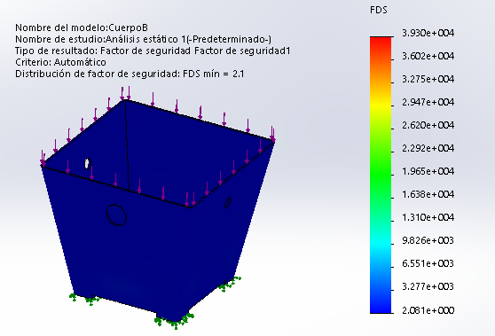
MÓDULO ESTRUCTURA
Sub-módulo estructura externa
Esfuerzo de Von Mises Factor de seguridad
CuerpoB

Slide 38
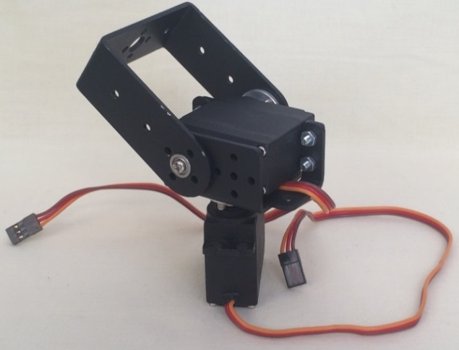
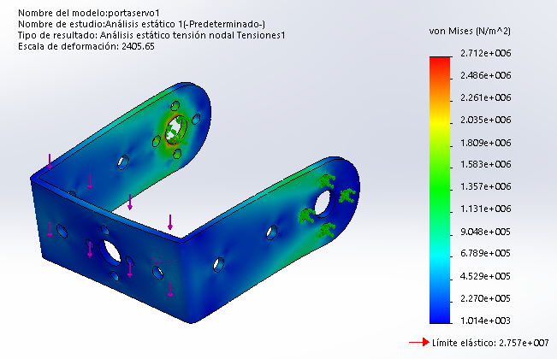
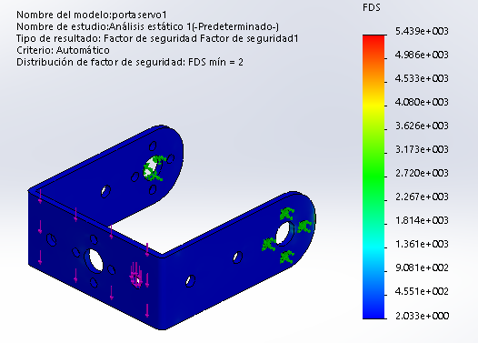
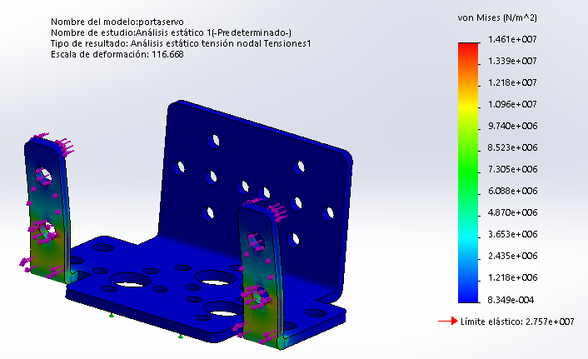
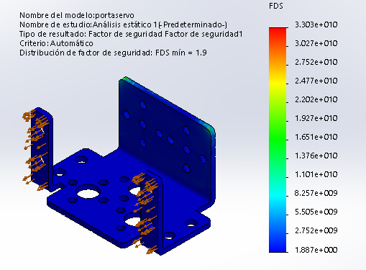
MÓDULO MOVIMIENTO
Esfuerzo de Von Mises Factor de seguridad
Ventajas
Fácil de implementar
Mecanismo modular
Bajo costo
Desventajas
Carga de movimiento depende del torque de los servomotores

Slide 39
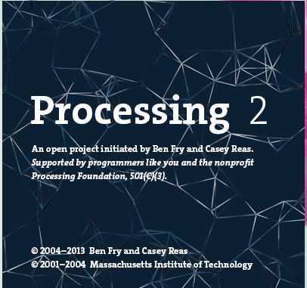
MÓDULO DE CONTROL
Criterios de evaluación
PYTHON
Conclusión en la selección de módulo de control
PROCESSING

Slide 40
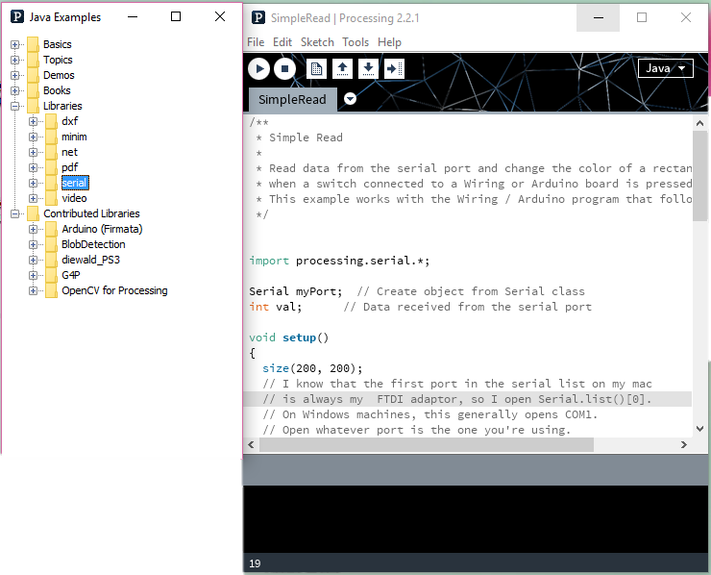
MÓDULO DE CONTROL
PROCESSING
Cuaderno de bocetos de software flexible y un lenguaje para aprender cómo codificar en el contexto de las artes visuales.
Desarrollado por el MIT (Massachusetts Institute of Technology).
Para este proyecto este software sirve como plataforma de control gracias a sus librerías: OpenCV, GP4, Arduino.

Slide 41
MÓDULO ELECTRÓNICO Y ELÉCTRICO
Sub-módulo Placa de desarrollo Criterios de evaluación
Arduino
Conclusión en la selección de placa de desarrollo
Raspberry

Slide 42
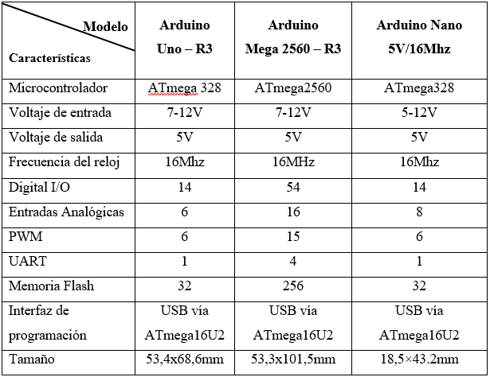
MÓDULO ELECTRÓNICO Y ELÉCTRICO
Sub-módulo Placa de desarrollo
Arduino es una compañía de hardware libre, la cual desarrolla placas de desarrollo que integran un microcontrolador y un entorno de desarrollo (IDE).
El hardware consiste en una placa de circuito impreso con un microcontrolador, usualmente Atmel AVR, y puertos digitales y analógicos de entrada/salida.|

Slide 43
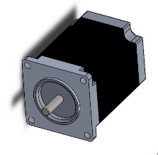
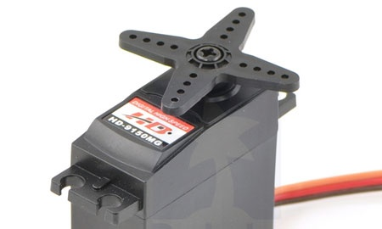
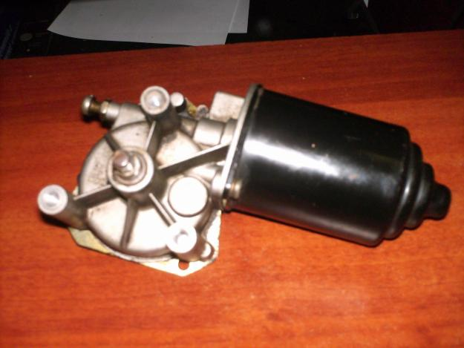
MÓDULO ELECTRÓNICO Y ELÉCTRICO
Sub-módulo Actuadores Criterios de evaluación
Motor a pasos
Servomotor Conclusión en la selección de actuadores
Motor DC

Slide 44
MÓDULO ELECTRÓNICO Y ELÉCTRICO
Sub-módulo Actuadores
Los servomotores de corriente continua es un elemento diseñado para control de posicionamiento ya que tiene un eje de rendimiento controlado que está conectado al motor del servo que tiene algunos circuitos de control y un potenciómetro.
Control proporcional
Los servomotores van a ser utilizados para la transmisión del movimiento en la pantalla que va a tener el robot, como en el movimiento de los brazos.

Slide 45
MÓDULO ELECTRÓNICO Y ELÉCTRICO
Sub-módulo Actuadores
Dimensionamiento de los servomotores
Para determinar el torque comercial de servomotores es necesario tomar en cuenta ciertos factores:
$$T=\frac{{Fact}_{seg}}{η(perdidas)} Tt$$
Dónde:
$${Fact}_{seg}:Factor de seguridad para el mecanismo.$$
$$η:Rendimiento del motor.$$
$$Perdidas:Perdidas por transmisión, fricción y ajuste de elementos.$$
$$Tt:Torque teórico necesario.$$
$${Fact}_{seg}=2$$
$$η=0,8$$
$$Perdidas=0,5$$
$$T=\frac{2}{0,8(0,5)} Tt$$
$$T=5× Tt$$

Slide 46
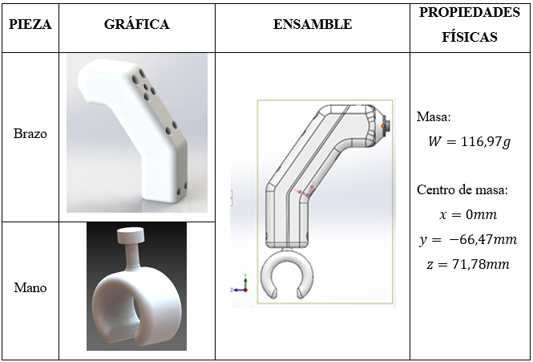
MÓDULO ELECTRÓNICO Y ELÉCTRICO
Sub-módulo Actuadores
Cálculo de torque de servomotores para movilidad de brazos
$$Tt=peso × Distancia el eje de giro$$
$$Tt=0,11697kg ×7,178cm$$
$$Tt=0,84 kg.cm$$
$$T=5×0,84 kg.cm$$
$$T=4,2 kg.cm$$
$$W=0,11697 kg$$
$$W_{j}=0,25 kg$$
$$d=7,178 cm$$
$$T_{t}=(0,11697+0,2)kg ×7,178cm$$
$$T_{t}=2,63cm$$
$$T=5×2,63 kg.cm$$
$$T=13,17 kg.cm$$

Slide 47
MÓDULO ELECTRÓNICO Y ELÉCTRICO
Sub-módulo Actuadores
Cálculo de torque de servomotores para movilidad de brazos
$$T_{p}=80 N.mm$$
$$T_{p}=80 N.mm × \frac{1 kg}{9,81 N} × \frac{1cm}{10 mm}$$
$$T_{p}=0,82 kg.cm$$
$$Tt=0,84 kg.cm ≅ T_{p}=0,82 kg.cm$$

Slide 48
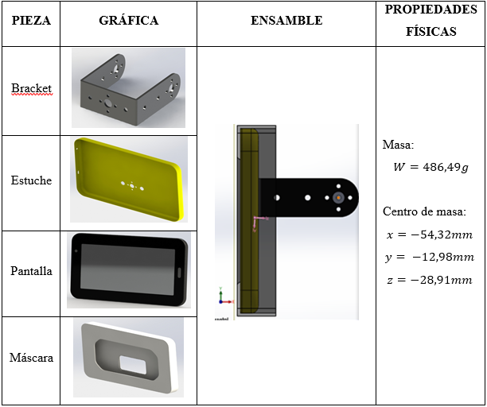
MÓDULO ELECTRÓNICO Y ELÉCTRICO
Sub-módulo Actuadores
Calculo de torque de servomotores para movilidad de la cabeza
$$T_{t}=peso × Distancia el eje de giro$$
$$T_{t}=0,48649 kg ×5,432 cm$$
$$T_{t}=2,65 kg.cm$$
$$T=5×2,65 kg.cm$$
$$T=13,25 kg.cm$$

Slide 49
MÓDULO ELECTRÓNICO Y ELÉCTRICO
Sub-módulo Actuadores
Cálculo de torque de servomotores para movilidad de la cabeza

Slide 50
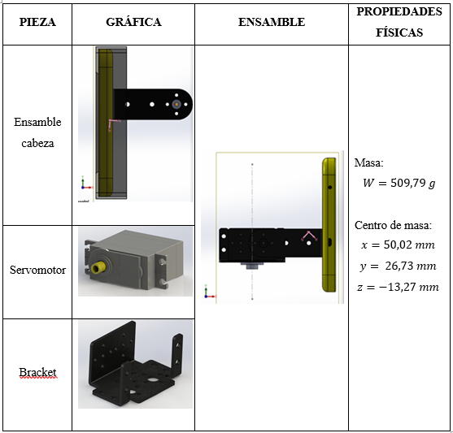
MÓDULO ELECTRÓNICO Y ELÉCTRICO
Sub-módulo Actuadores
Cálculo de torque de servomotores para movilidad del cuello
$$Tt=peso × Distancia el eje de giro$$
$$Tt=0,11697kg ×7,178cm$$
$$Tt=0,84 kg.cm$$
$$T=5×0,84 kg.cm$$
$$T=4,2 kg.cm$$
$$W=0,11697 kg$$
$$W_{j}=0,25 kg$$
$$d=7,178 cm$$
$$T_{t}=(0,11697+0,2)kg ×7,178cm$$
$$T_{t}=2,63cm$$
$$T=5×2,63 kg.cm$$
$$T=13,17 kg.cm$$

Slide 51
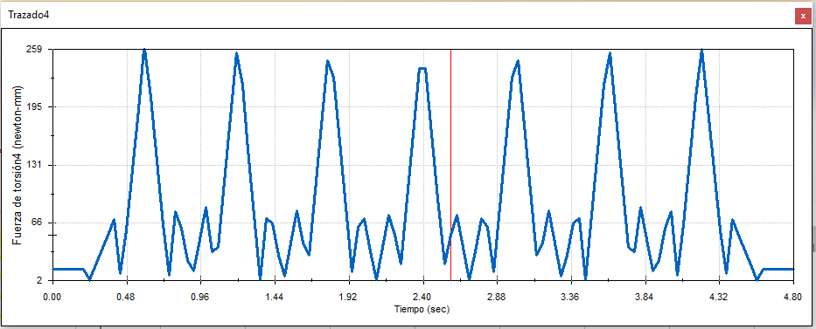
MÓDULO ELECTRÓNICO Y ELÉCTRICO
Sub-módulo Actuadores
Cálculo de torque de servomotores para movilidad del cuello
$$T_{t}=259 N.mm$$
$$T_{t}=259 N.mm × \frac{1 kg}{9,81 N} × \frac{1cm}{10 mm}$$
$$T_{t}=2,64 kg.cm$$
$$T=5×2,64 kg.cm$$
$$T=13,2 kg.cm$$

Slide 52
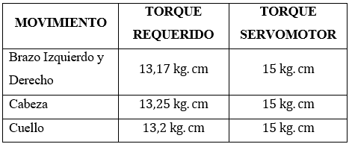
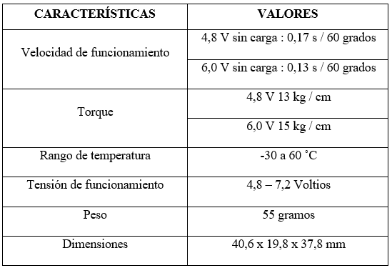
MÓDULO ELECTRÓNICO Y ELÉCTRICO
Sub-módulo Actuadores
Torque requerido para servomotores Características de servomotor MG995

Slide 53
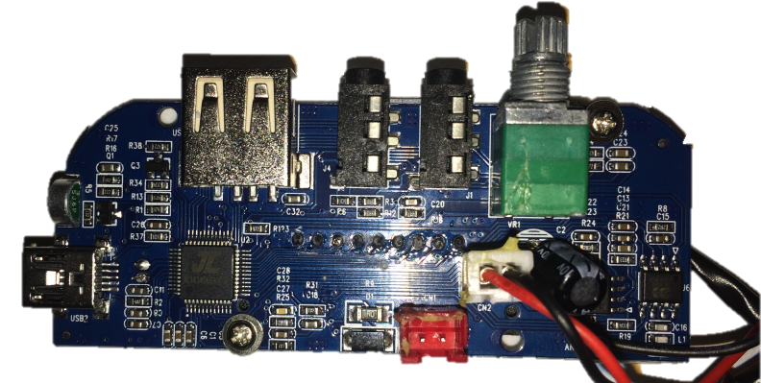
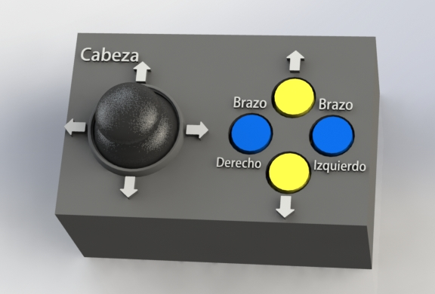
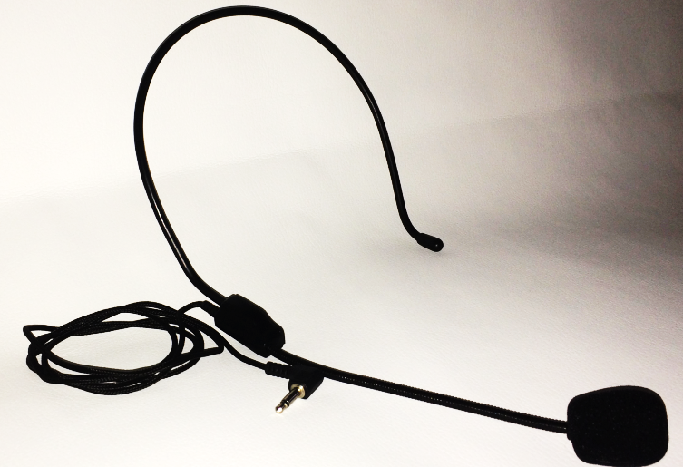
MÓDULO TELEOPERACIÓN
Sub-módulo dispositivo de control periférico
Sub-módulo transmisión de voz

Slide 54
MÓDULO ELECTRÓNICO Y ELÉCTRICO
Sub-módulo diseño interfaz Criterios de evaluación
GUIDE
Qt Creator Conclusión en la selección de diseño de interfaz
GUI Processing

Slide 55
MÓDULO ELECTRÓNICO Y ELÉCTRICO
Sub-módulo diseño interfaz

Slide 56
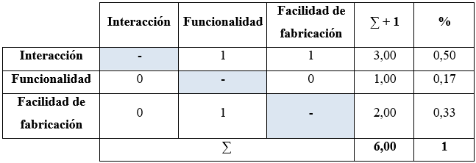
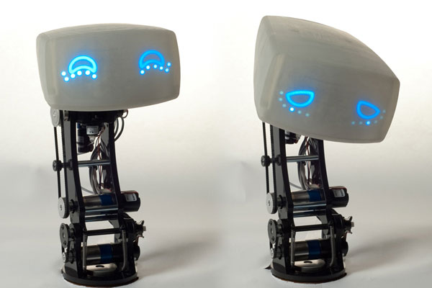
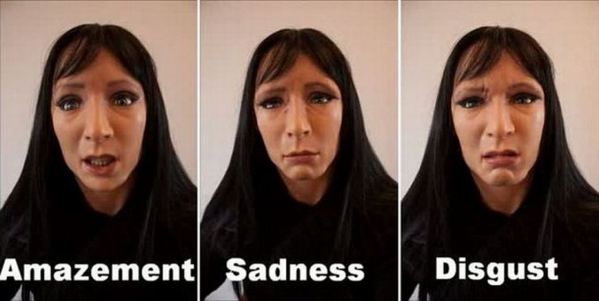
MÓDULO APLICACIÓN TRATAMIENTO
Sub-módulo apariencia Criterios de evaluación
Mascota
Caricaturesca
Conclusión en la selección de placa de desarrollo
Humana

Slide 57
MÓDULO APLICACIÓN TRATAMIENTO
Sub-módulo HMI

Slide 58
MÓDULO VISIÓN ARTIFICIAL
Criterios de evaluación
Cámara Web
Conclusión en la selección de visión artificial
Kinect

Slide 59
MÓDULO SUMINISTRO DE ENERGÍA
Batería Criterios de evaluación
Elevador de voltaje
Conclusión en la selección de suministro de energía
Panel Solar

Slide 60
MÓDULO SUMINISTRO DE ENERGÍA
Los elevadores de voltaje incrementan el suministro de energía eléctrica de su entrada a su salida regulada.
Módulo elevador de voltaje XL6009E1 4.5-32V.

Slide 61
CONCEPTO DE DISEÑO
Esquema de conexión final robot interactivo

Slide 62
CONCEPTO DE DISEÑO
Tele-operación periférica por parte del especialista y la interacción con el robot por parte del paciente.
Estructura modular que posibilita el cambio de los elementos que se requieran.
Robot está constituido por una estructura interna y externa. La estructura interna engloba los elementos mecánicos que proporciona la sujeción de todos los elementos y dispositivos. La estructura externa comprende el armazón resistente a altos impactos y la apariencia caricaturesca

Slide 63
CONSTRUCCIÓN Y PRUEBAS
CONSTRUCCIÓN DEL ROBOT INTERACTIVO
PRUEBAS
Dimensionales
Funcionamiento
Interacción especialista
Interacción Paciente

Slide 64
CONSTRUCCIÓN DEL ROBOT INTERACTIVO
La estructura interna al ser una estructura modular requiere una construcción conjunta con los componentes de sujeción y los elementos electrónicos y eléctricos

Slide 65
CONSTRUCCIÓN DEL ROBOT INTERACTIVO
Implementación cabeza y extremidades
Ensamble estructura final

Slide 66
CONSTRUCCIÓN DEL ROBOT INTERACTIVO
Apariencia
Apariencia final robot interactivo

Slide 67
PRUEBAS
Dimensionales

Slide 68
PRUEBAS
Funcionales

Slide 69
PRUEBAS
Aplicación
Feliz Triste Enojado Sorprendido

Slide 70
PRUEBAS
Comunicación
La tele-operación es fundamental para las funciones del robot interactivo. Se realiza las pruebas de comunicación entre la interfaz de especialista hasta las funciones del robot interactivo

Slide 71
PRUEBAS
Interacción especialista
1. En su opinión, cree que la apariencia del robot es apta para el tratamiento del TEA
2. Los movimientos de la cabeza
3. Los movimientos de los brazos
4. La transmisión de voz
5. Sonido del paciente
6. Tele-operación

Slide 72
PRUEBAS
Interacción paciente
1. La interacción fue inmediata
2. El seguimiento de rostro logro atraer la atención del paciente
3. Logro tener una conversación con el paciente
4. Expresión feliz
5. Expresión triste
6. Expresión sorprendido
7. Expresión enojado
8. Implementaría al robot interactivo como tratamiento al paciente

Slide 73
CONCLUSIONES Y RECOMENDACIONES

Slide 74
CONCLUSIONES
El diseño y construcción del robot interactivo para el tratamiento de personas con espectro autista se elaboró con cuatro grados de libertad. El desarrollo de la etapa de investigación del área de aplicación ha servido para implementar al concepto del robot en dos grados de libertad más de lo estipulado. El robot interactivo es capaz de ser tele-operado y es capaz de detectar y seguir el rostro del paciente. Adicionalmente, el robot posee un sistema de transmisión de vos del especialista.
Como resultado del proceso de construcción y el de pruebas se obtuvo un robot interactivo de 4 grados de libertad cuyas dimensiones son 55,3 cm × 62,8 cm × 16 cm. El peso total del robot es de 5 kg. El ángulo máximo de giro de los brazos es de 220°, el rango de giro de la cabeza con respecto al eje Y es de 40° a 140° y el rango de giro de la cabeza en el eje Y es de 56° a 156°
Se desarrolló la interfaz humano-máquina con el uso de tecnología abierta del software y hardware que permite reducir costos en la elaboración de robots terapéuticos sin disminuir la calidad de los mismos. En este caso, se construyó el sistema de software a través del programa Processing que es compatible con sistemas operativos como: Windows, Linux, Mac. Para la implementación del hardware se realizó con componentes de tecnología abierta que son compatibles con el lenguaje de programación de Processing.

Slide 75
CONCLUSIONES
El diseño del robot mediante una arquitectura modular, crea una organización abierta donde se puede reemplazar cualquier elemento funcional sin ningún cambio en los demás elementos. Las necesidades de diseño del robot interactivo se satisface con 8 módulos: estructura, movimiento, control, electrónico y eléctrico, tele-operación, aplicación tratamiento, visión artificial y suministro de energía.
El diseño HMI (interfaz humano-máquina) tiene un panel de tele-operación. La distribución de los elementos de la tele-operación cuenta con una pantalla de visualización del paciente, pantalla de visualización de aplicación, control de movimientos manuales a través de joystick y automático a través de la visión artificial gracias a la librería OpenCV. También, posee un control de visualización de la pantalla del robot. Por último, se controla la salida de audio del robot para la transmisión de voz del especialista.
Se evaluó el funcionamiento del robot interactivo en cada etapa de desarrollo. Los datos obtenidos presentan que el mecanismo de movimiento de cabeza mediante la configuración de brackets con los servomotores es adecuado para la funcionalidad de movimientos (manual y automático). Otro punto en considerar es que las señales que provienen del controlador y los comandos realizados por la tele-operador no tienen tiempos de retardo en la comunicación. Por último, el robot interactivo finalizado es capaz de realizar las funciones planteadas.

Slide 76
CONCLUSIONES
Con el fin de mejorar la interacción del robot-paciente se incorporó audio y video para escuchar y observar las reacciones del paciente en tiempo real. Además, hay la opción que el especialista comience una conversación con el paciente para así evaluar el grado de atención que tiene el paciente en el robot.
Como resultado de las pruebas realizadas a 10 pacientes con Autismo leve y Asperger, se obtuvo que se logró una interacción inmediata, el seguimiento de rostro, entablar una conversación a través del robot con sus pacientes en un porcentaje relativamente alto. Las expresiones realizadas con el robot tuvo una aceptación entre cada emoción feliz, triste. Con las emociones de enojado y sorprendido no se obtuvo tanta aceptación por lo que se debe realizar un cambio de imágenes para expresar de mejor manera estas emociones. Al finalizar con las pruebas el especialista si implementaría al robot interactivo a los tratamientos de sus 10 pacientes evaluados, se deduce que el robot interactivo es apto para el tratamiento del TEA.
Para finalizar, el desarrollo del proyecto ha permitido generar conocimiento sobre robótica social terapéutica. Ha dado paso a conocer un nuevo campo de aplicación de los robots interactivos. Se ha recopilado información sobre las diferentes aportaciones en esta área a nivel global. De esta forma, la investigación de esta área ha servida para implementar algunas ideas en el proyecto desarrollado.

Slide 77
RECOMENDACIONES
Se recomienda generar un diseño de las expresiones más reales con la ayuda de programas de diseño gráfico caricaturescos para el incremento del impacto visual con los pacientes y mejorar el rendimiento de los tratamientos.
En futuros trabajos se puede realizar un diseño con incorporación de grados de libertad a las extremidades, que permitirá una interacción con el paciente a través de selección de objetos. Esta implementación aumentaría la apariencia natural del robot creando un vínculo de interacción más alto y abarcaría el tratamiento del campo motriz de los pacientes.
Otra iniciativa que llama la atención es la incorporación de una plataforma móvil que permita mejorar la interacción paciente-robot ampliando el campo de trabajo.

Slide 78
RECOMENDACIONES
Se recomienda que se generen más aplicaciones en la pantalla del robot que mejore el rendimiento y abarque otros campos del tratamiento. Con la implementación de pictogramas y la modulación de voz del especialista se puede abordar los temas del tratamiento sobre el rol de las diferentes actividades diarias.
Como trabajos futuros se puede cambiar la configuración de tele-operado a autónomo con la implementación de inteligencia artificial. Creando una línea de investigación para diversos proyectos con la implementación del sistema operativo robótico (ROS).
Se recomienda generar más proyectos relacionados con la robótica social enfocados al tratamiento de otro tipo de enfermedades como Síndrome de Down, déficit de atención, etc.

Slide 79
GRACIAS

